Slide 2
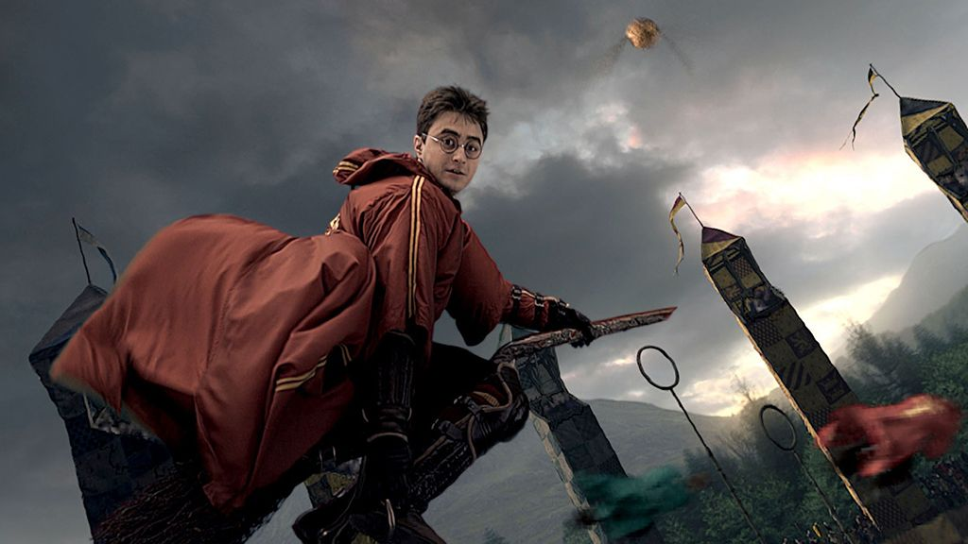
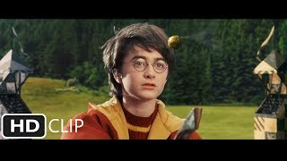
Harry Potter speelt zwerkbal
Bron: delagarde.nl

Slide 3
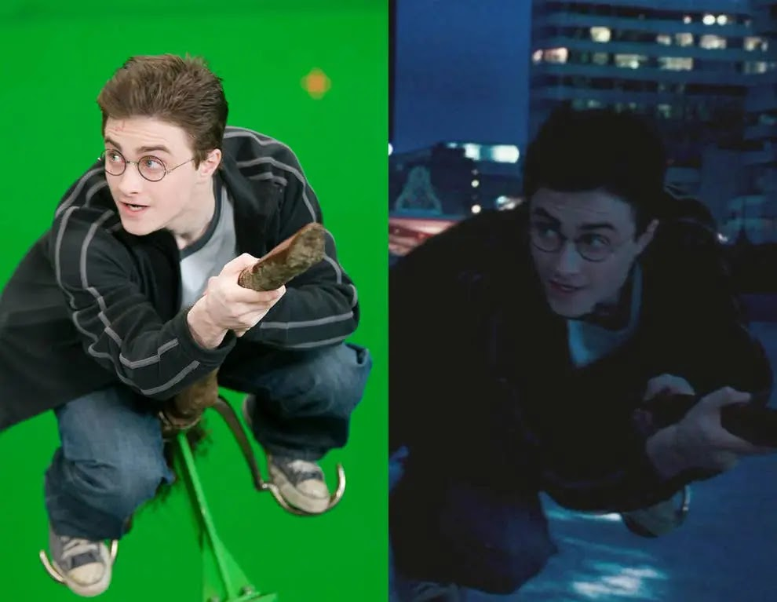
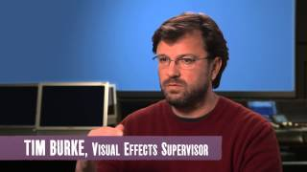
Hoe kan Harry Potter vliegen op een bezemsteel?

Slide 4
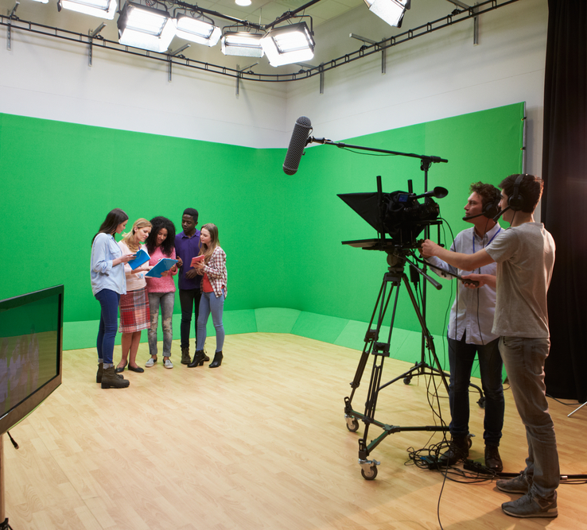
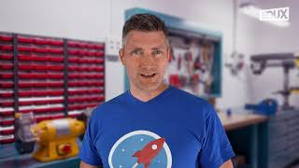
Chromakey:
werken met een
greenscreen

Slide 5
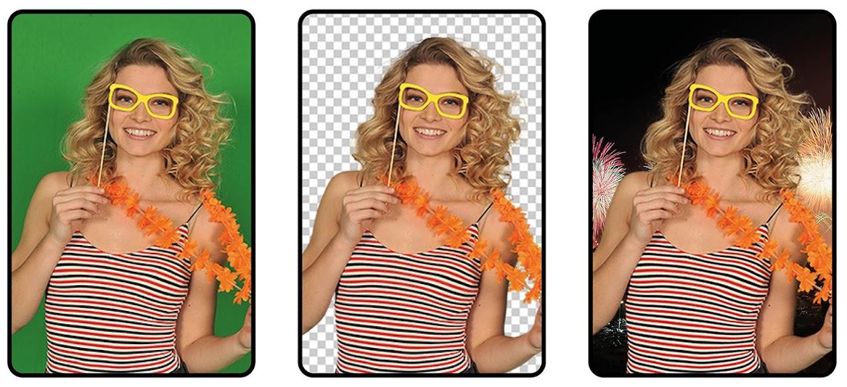
Chromakey in het kort
Bron: 36pix.com

Slide 6
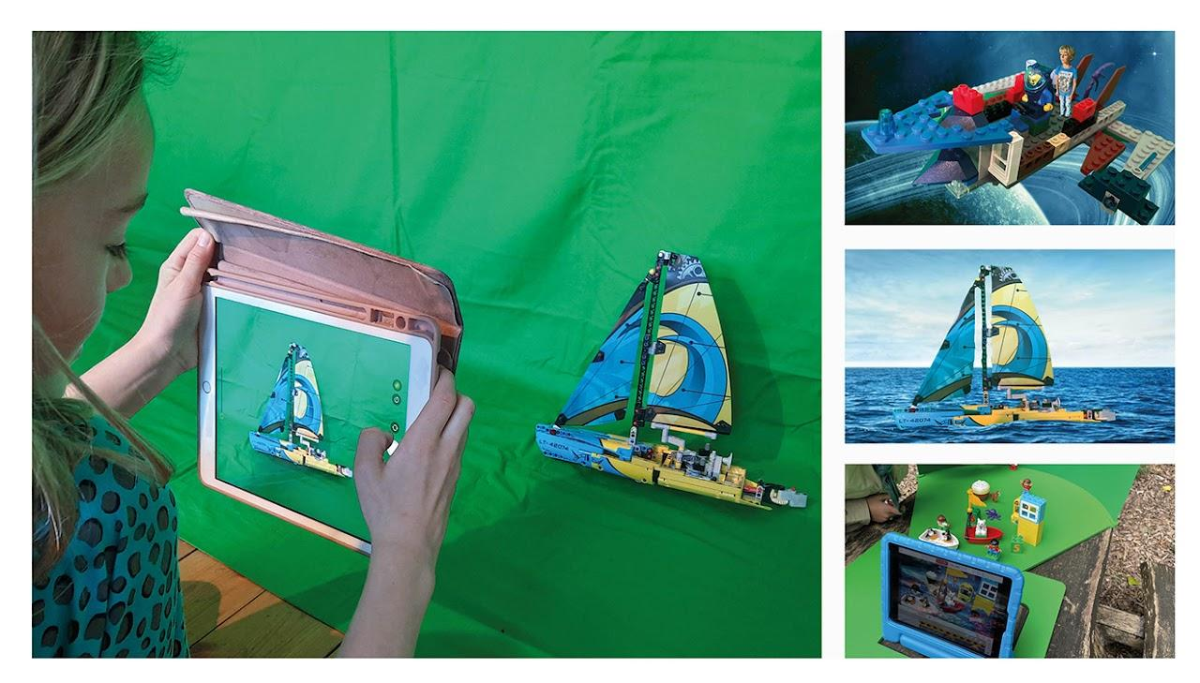
Doe-opdracht Bouwwerk op locatie
Bouw of knutsel een voertuig, huis of ander voorwerp.
Fotografeer je werk voor een groene achtergrond.
Vervang met behulp van een computerprogramma of app de groene achtergrond door een andere achtergrond naar keuze

Slide 7
Aan de slag met video

Slide 8
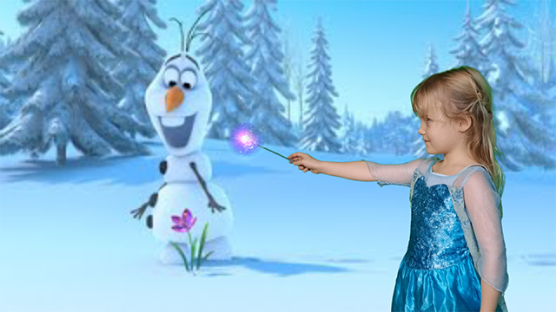
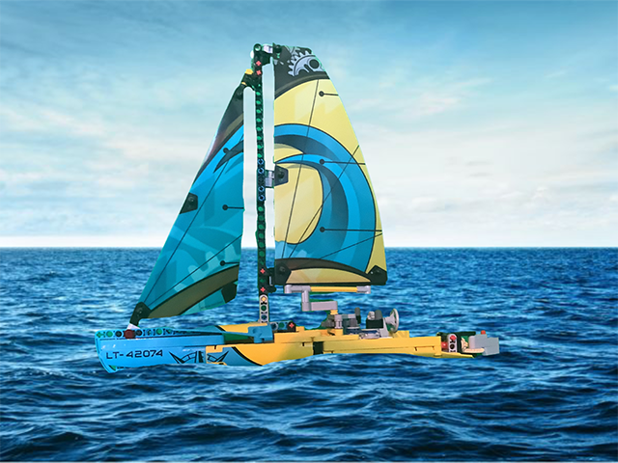
Presenteren en reflecteren
Bron: eigen afbeeldingen

Slide 9
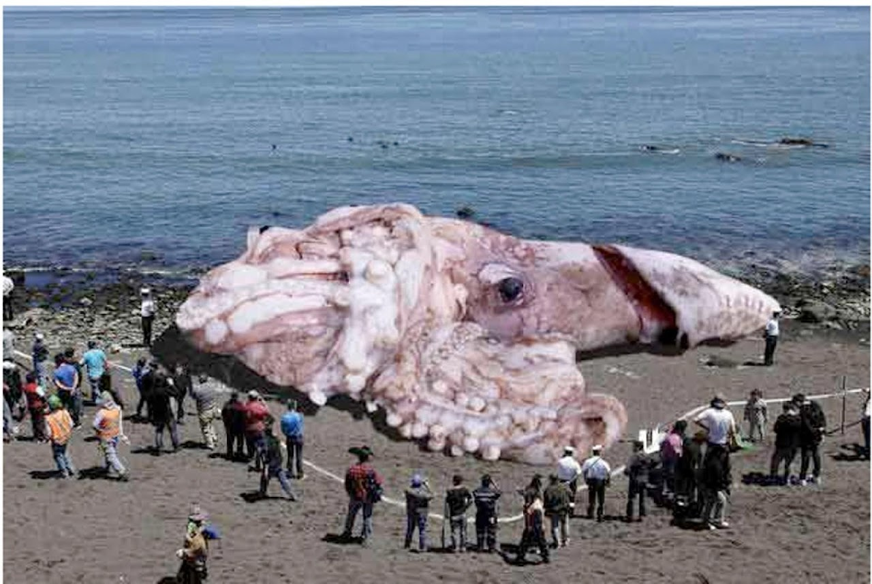
Is media nog wel betrouwbaar?

Slide 10
